Slide 1
Магістерська кваліфікаційна робота
На тему:
«Дослідження методів розпізнавання зловмисного зашифрованого трафіку для захисту хмарних систем від DDoS атак. Використання глибинного навчання з підкріпленням»
Виконав:
ст.гр. ІПЗм-23-4
Великородній А. В.
Керівник:
доц. Кравець Н.
Харків 2025

Slide 2
Загальна характеристика роботи
Актуальність | Близько 90 % глобального інтернет-трафіку сьогодні передається через TLS, що робить класичний DPI неефективним для виявлення DDoS-атак. Необхідна технологія, здатна бачити атаки, не розшифровуючи пакети, і при цьому масштабуватися під хмарні навантаження.
Об’єкт дослідження | Процес виявлення та класифікації DDoS-атак у зашифрованому мережевому трафіку.
Предмет дослідження | Моделі й методи аналізу метаданих TLS-сеансів для аномалій та визначення типів атак.
Мета роботи | Розробити та експериментально перевірити прототип, який у реальному часі виявляє DDoS-атаки у TLS-трафіку, використовуючи Double DQN, без розшифрування payload.
Наукова новизна | Запропоновано RL модель Double DQN, що працює лише з потоковими ознаками та враховує часові шаблони дій ботнетів; доведено можливість досягти точності 90+% при затримці ≤ 5 с.
Практичні результати | Створено контейнеризований сервіс (Docker) із REST-API та React-дашбордом; реалізовано збір потоків, обчислення ознак, детектор й класифікатор; система обробляє 1 000 потоків/с
Завдання дослідження | − Проаналізувати сучасні методи виявлення атак у зашифрованому трафіку. − Реалізувати конвеєр збору та обробки потокових даних. − Розробити Deep RL модель для класифікації . − Провести експерименти на датасетах CIC-DDoS2019, HIKARI 2021 та оцінити TPR, FPR, затримку

Slide 3
Ключові підходи до побудови системи виявлення DDoS-атак у зашифрованому TLS-трафіку
Метод | Переваги | Недоліки
Класичні supervised ML (Random Forest, SVM) | Швидке навчання на структурованих даних; висока інтерпретованість моделі; велика стабільність та зрілість реалізацій | Обмеженість у складних просторах станів; неможливість безпосередньо працювати з відгуками середовища; необхідність ручного інженерінгу ознак
Deep Q-Network (DQN) | Автоматичне витягування ознак; здатність працювати з високорозмірними вхідними даними; відкриття ефективності Deep RL | Завищення оцінок Q-функції (overestimation bias); нестабільність навчання; чутливість до гіперпараметрів
Double DQN | Усунення overestimation bias; більш стабільна та швидша збіжність; мінімальні зміни порівняно з DQN | Збільшені обчислювальні витрати через підтримку двох мереж; потреба додаткового тюнінгу інтервалу оновлення цільової мережі
Recurrent DQN (R2D2, DRQN) | Обробка частково спостережуваних задач (POMDP); гнучкість у роботі з послідовностями; підвищена ефективність вибірки в R2D2 | Ускладнена архітектура; повільніше навчання через RNN-шари; потреба в складних стратегічних Replay-буферах

Slide 4
Постановка задачі
Мета: Створити систему, що виявляє DDoS-атаки у TLS-трафіку без розшифрування пакетів і одразу пояснює, чому потік позначено як загрозу.
Проблема: Шифрування приховує вміст пакетів, тож класичний DPI та сигнатури вже не працюють; статистичні ліміти дають забагато хибних тривог, а більшість існуючих рішень не враховують часові патерни атак.
Що потрібно: Розробити Double DQN модель RL модель, що класифікує набори мережевих потоків;
Для чого: Щоб центри безпеки могли швидко зупиняти розподілені атаки, отримувати пояснювані алерти та зменшити витрати на ручний аналіз хибних спрацювань.

Slide 5
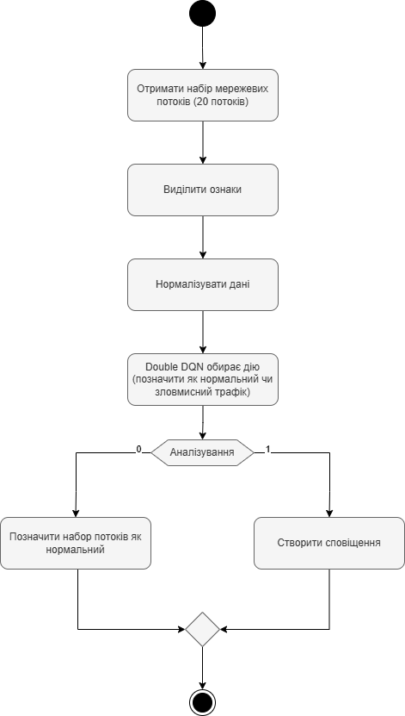
Процес виявлення шкідливого трафіку
і інформацію про набір піПісля надходження набору мережевих-потоків система виділяє статистичні ознаки та нормалізує їх, щоб мережа отримала однорідні дані.
Double DQN обирає дію (позначити трафік як нормальий чи зловмисний)
При класифікації трафіку як зловмисний, користувач отримує сповіщення підозрілих потоків

Slide 6
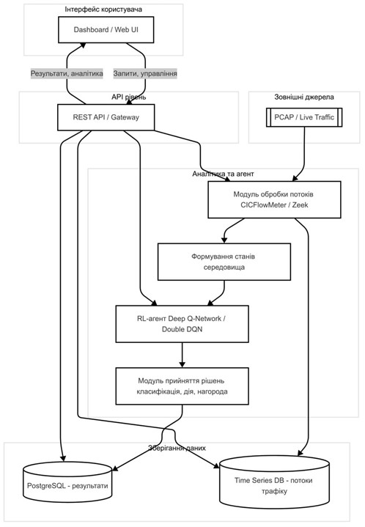
Архітектура системи
Завантажуємо CSV CICFlowMeter, формуємо ознаки та послідовності, нормалізуємо і масштабуємо вхідні дані.
Формуємо вектори станів середовища для RL-агента. RL-агент Deep Q-Network / Double DQN приймає рішення щодо класифікації потоків і нарахування винагороди.
Результати класифікації зберігаємо в PostgreSQL, а часоряди потоків – в Time Series DB.
REST API / Gateway обслуговує запити, надаючи дані React-дашборду та зовнішнім SOC-сервісам. Усі модулі виконуються в Docker-контейнерах

Slide 7
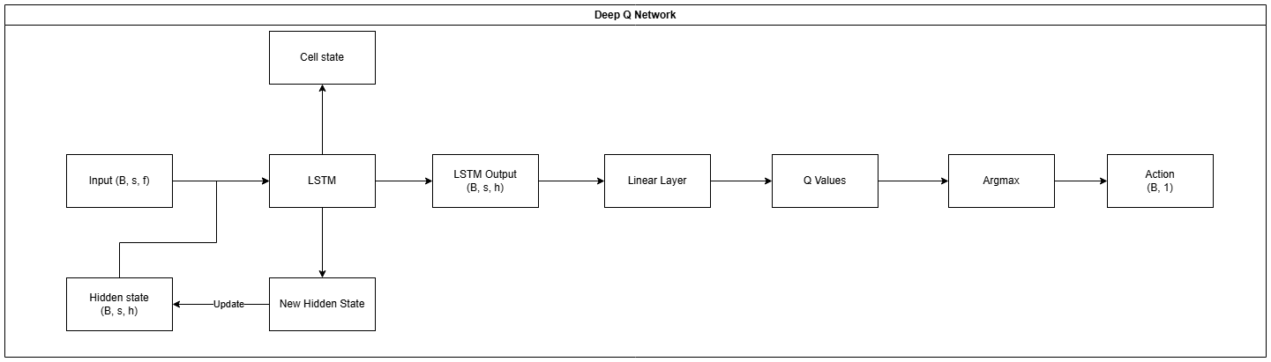
Архітектура агента

Slide 8
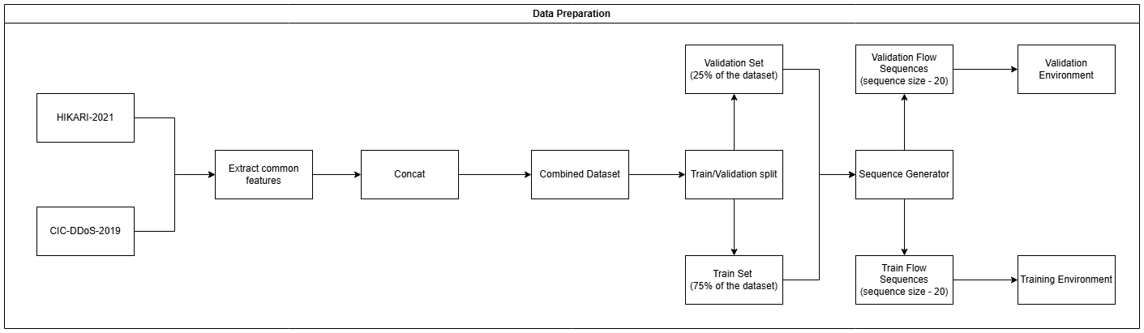
Підготовка датасету

Slide 9
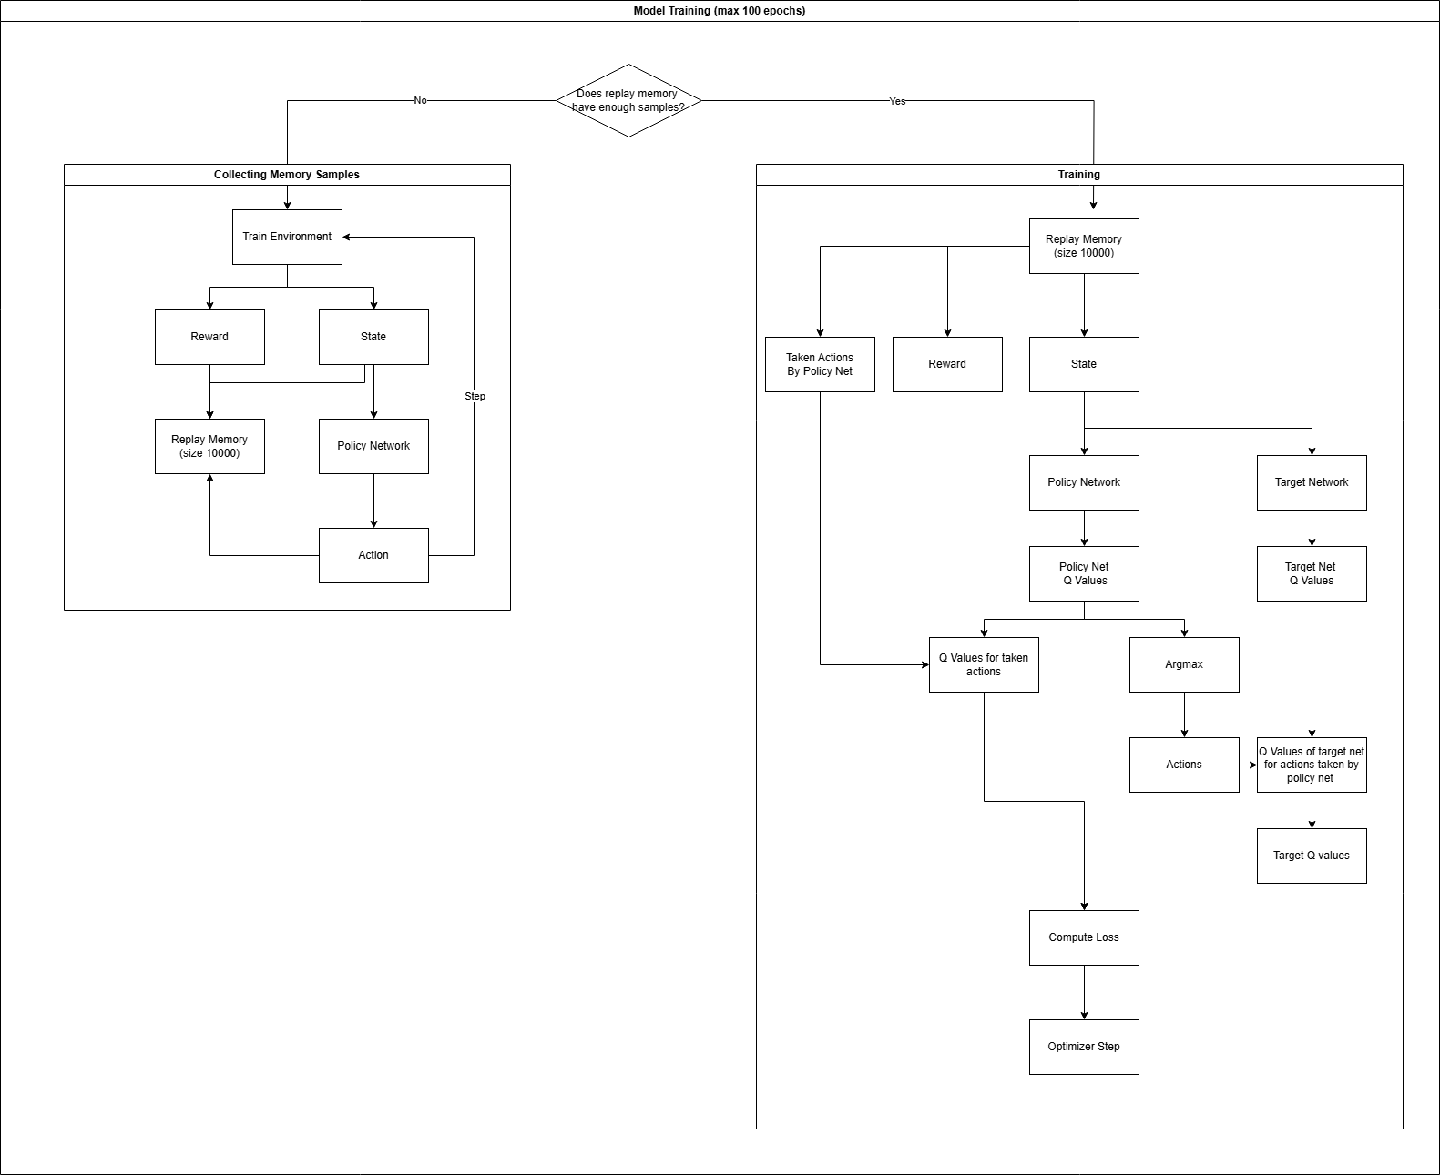
Тренування моделі

Slide 10
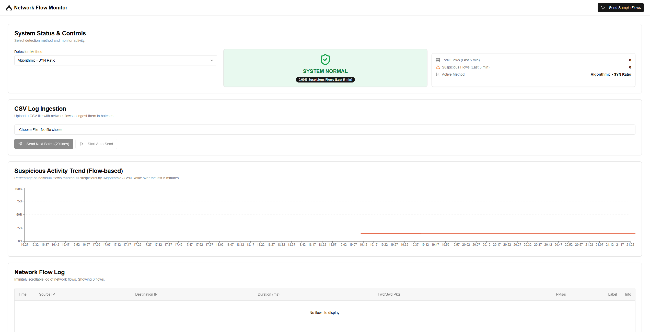
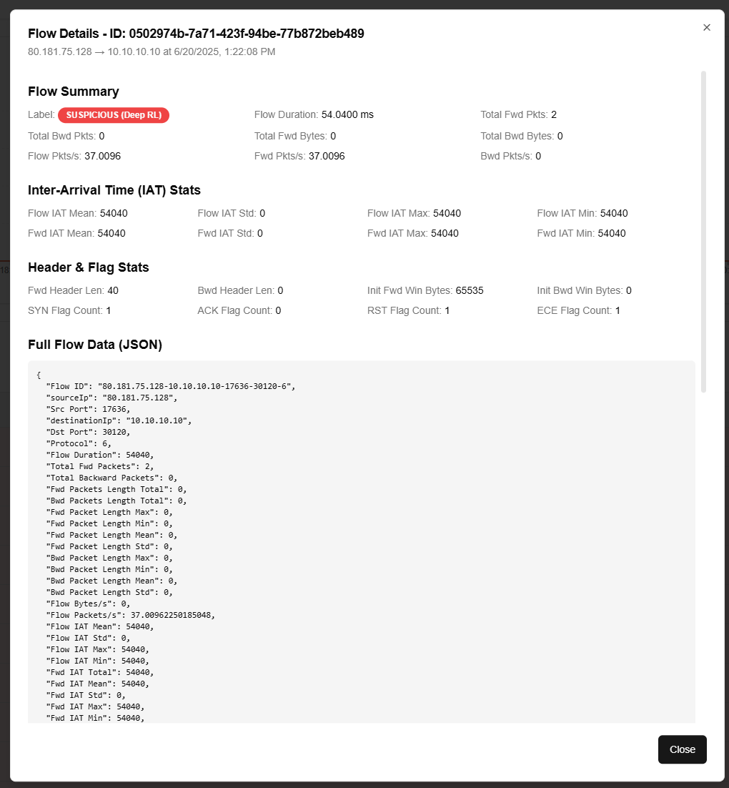
Інтерфейс програми

Slide 11
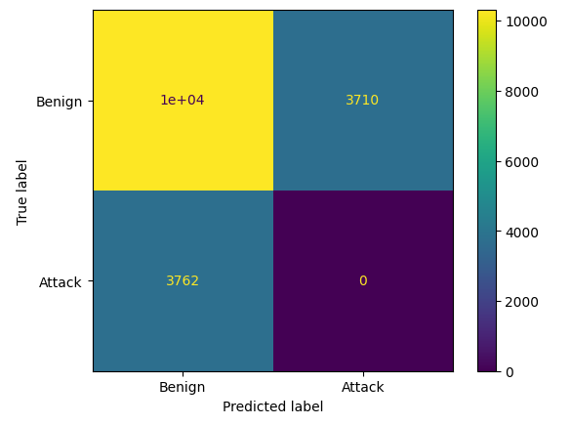
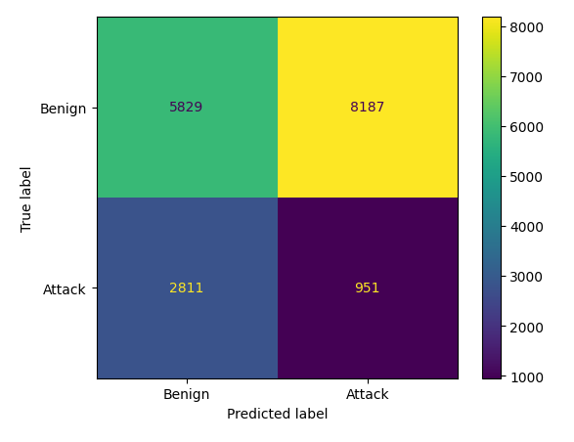
Результат експериментальної перевірки
Матриця помилок SYN Ratio
Матриця помилок IAT Regularity

Slide 12
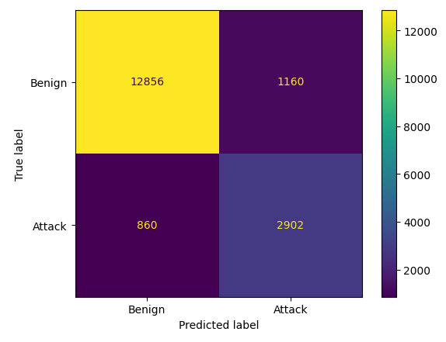
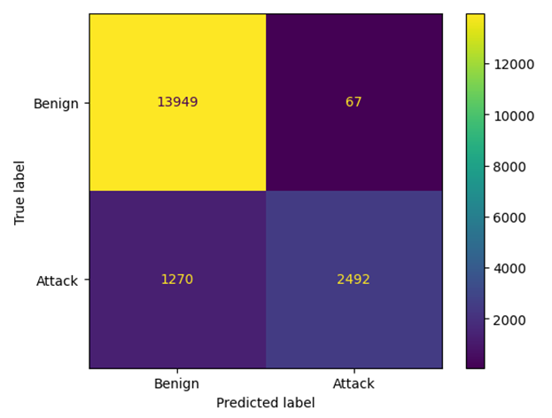
Результат експериментальної перевірки
Матриця помилок Unidirectionality
Матриця помилок Double Deep Q Network

Slide 13
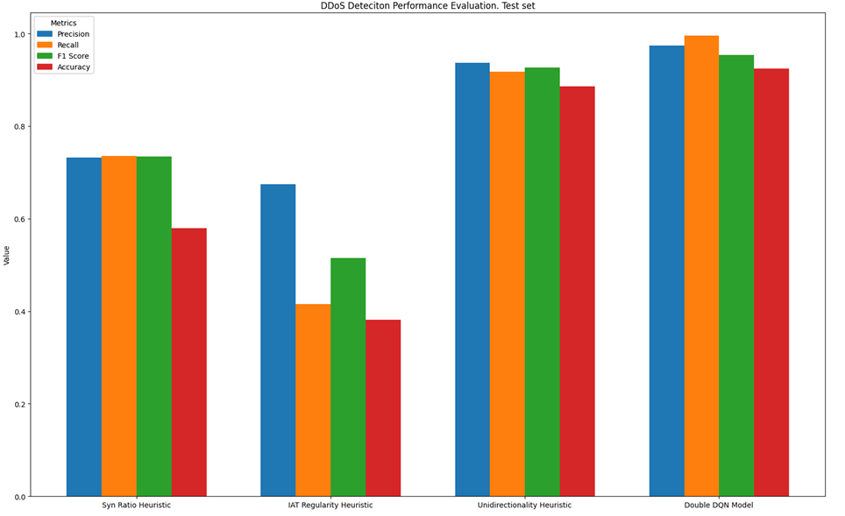
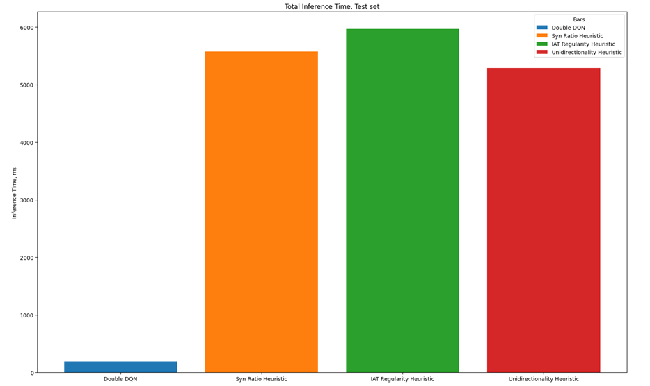
Результат експериментальної перевірки
Порівняння метрик усіх підходів
Порівняння швидкодії всіх підходів

Slide 14
Підсумки
Проаналізовано загрози DDoS у зашифрованому TLS-трафіку й доведено, що класичний DPI та порогові фільтри вже недостатні.
Запропоновано RL модель Double DQN для точного визначення типу атаки без розшифрування пакетів.
На тестах CIC-DDoS2019+HIKARI2021 отримано 90%+ точності та затримку аналізу < 5 с при 1 000 потоків/с.

Slide 15

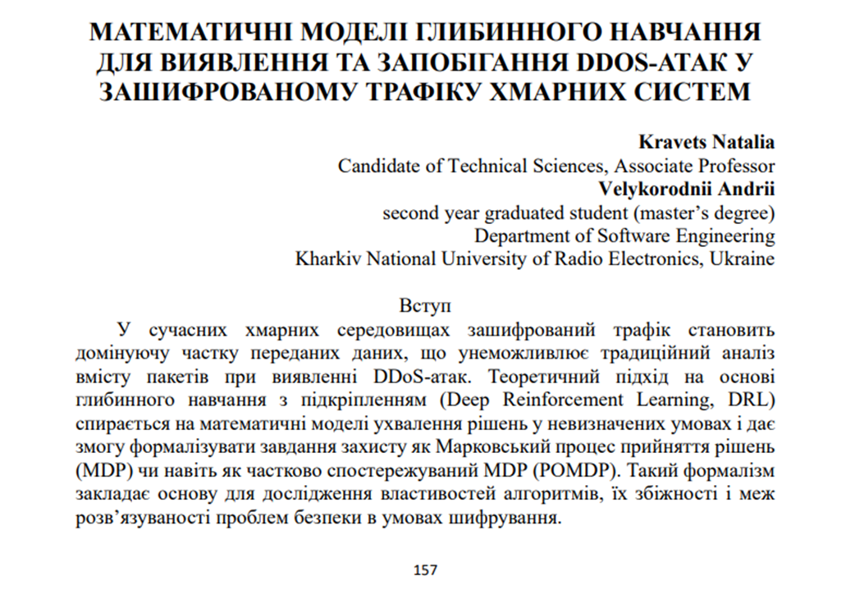
Публікації

Slide 16

Дякую за увагу !

